Slide 1
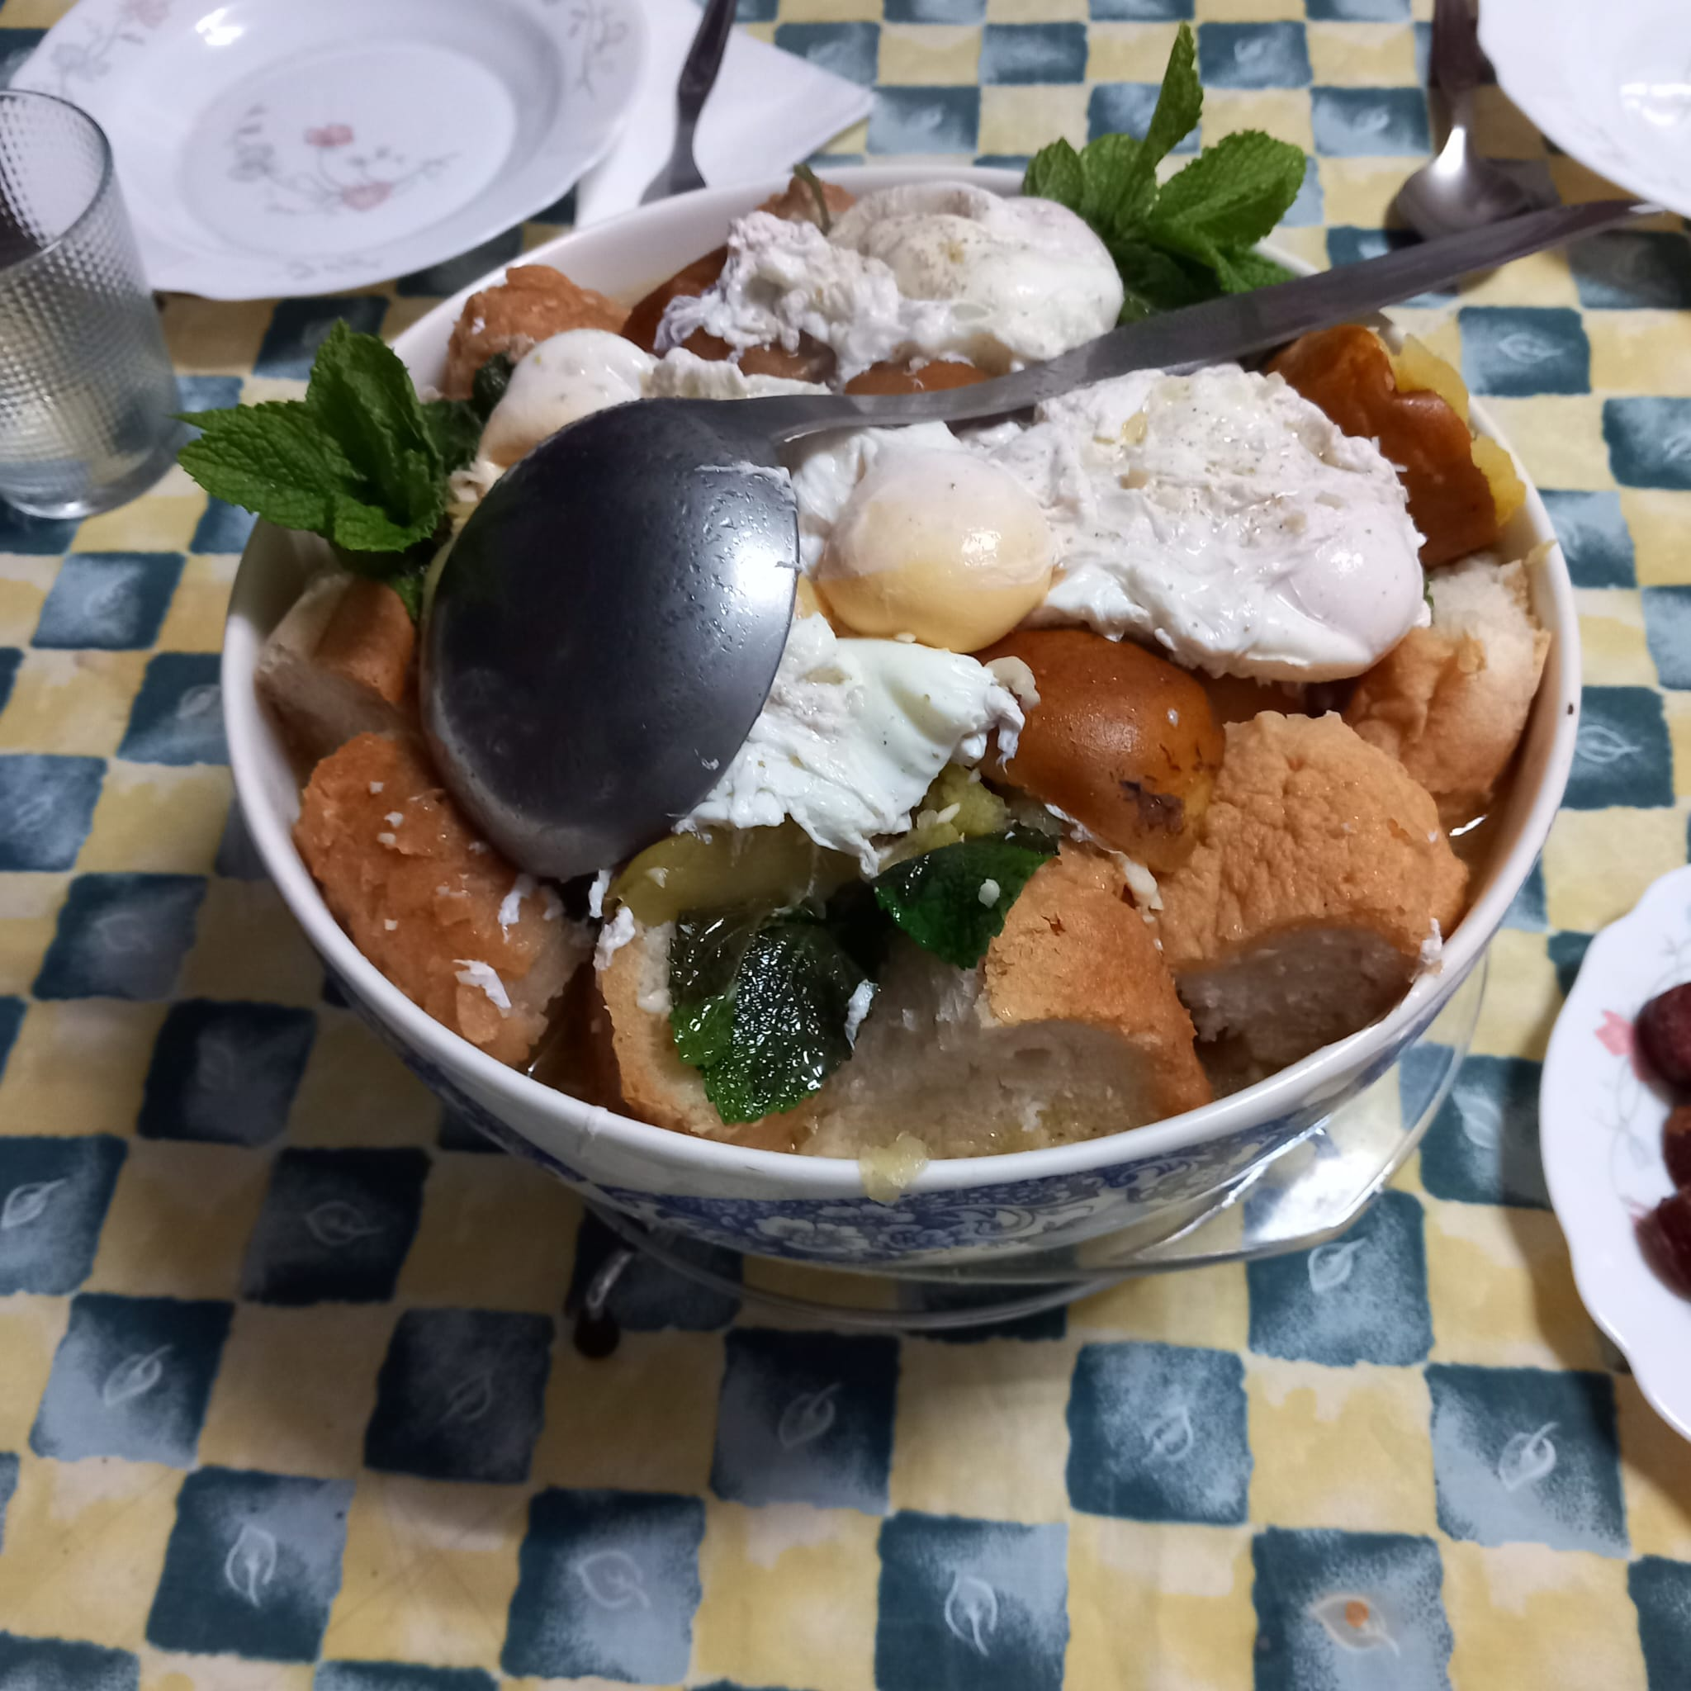
Desafio ASS 2022/2023
“Receitas Sustentáveis, têm Tradição”
TÍTULO DA RECEITA: Açorda
INGREDIENTES:
4 litros de água
Sal q.b.
Cominhos q.b.
1 colher de sopa de manteiga
2 colheres de sopa de azeite
1 colher de sobremesa de vinagre
2 maçãs reineta
5 ovos
1 pão cacete
5 dentes de alho
2 raminhos de Hortelã
FOTO DO PRATO FINALIZADO
https://alimentacaosaudavelesustentavel.abae.pt/desafios-2022-2023/receitas-sustentaveis/

Slide 2
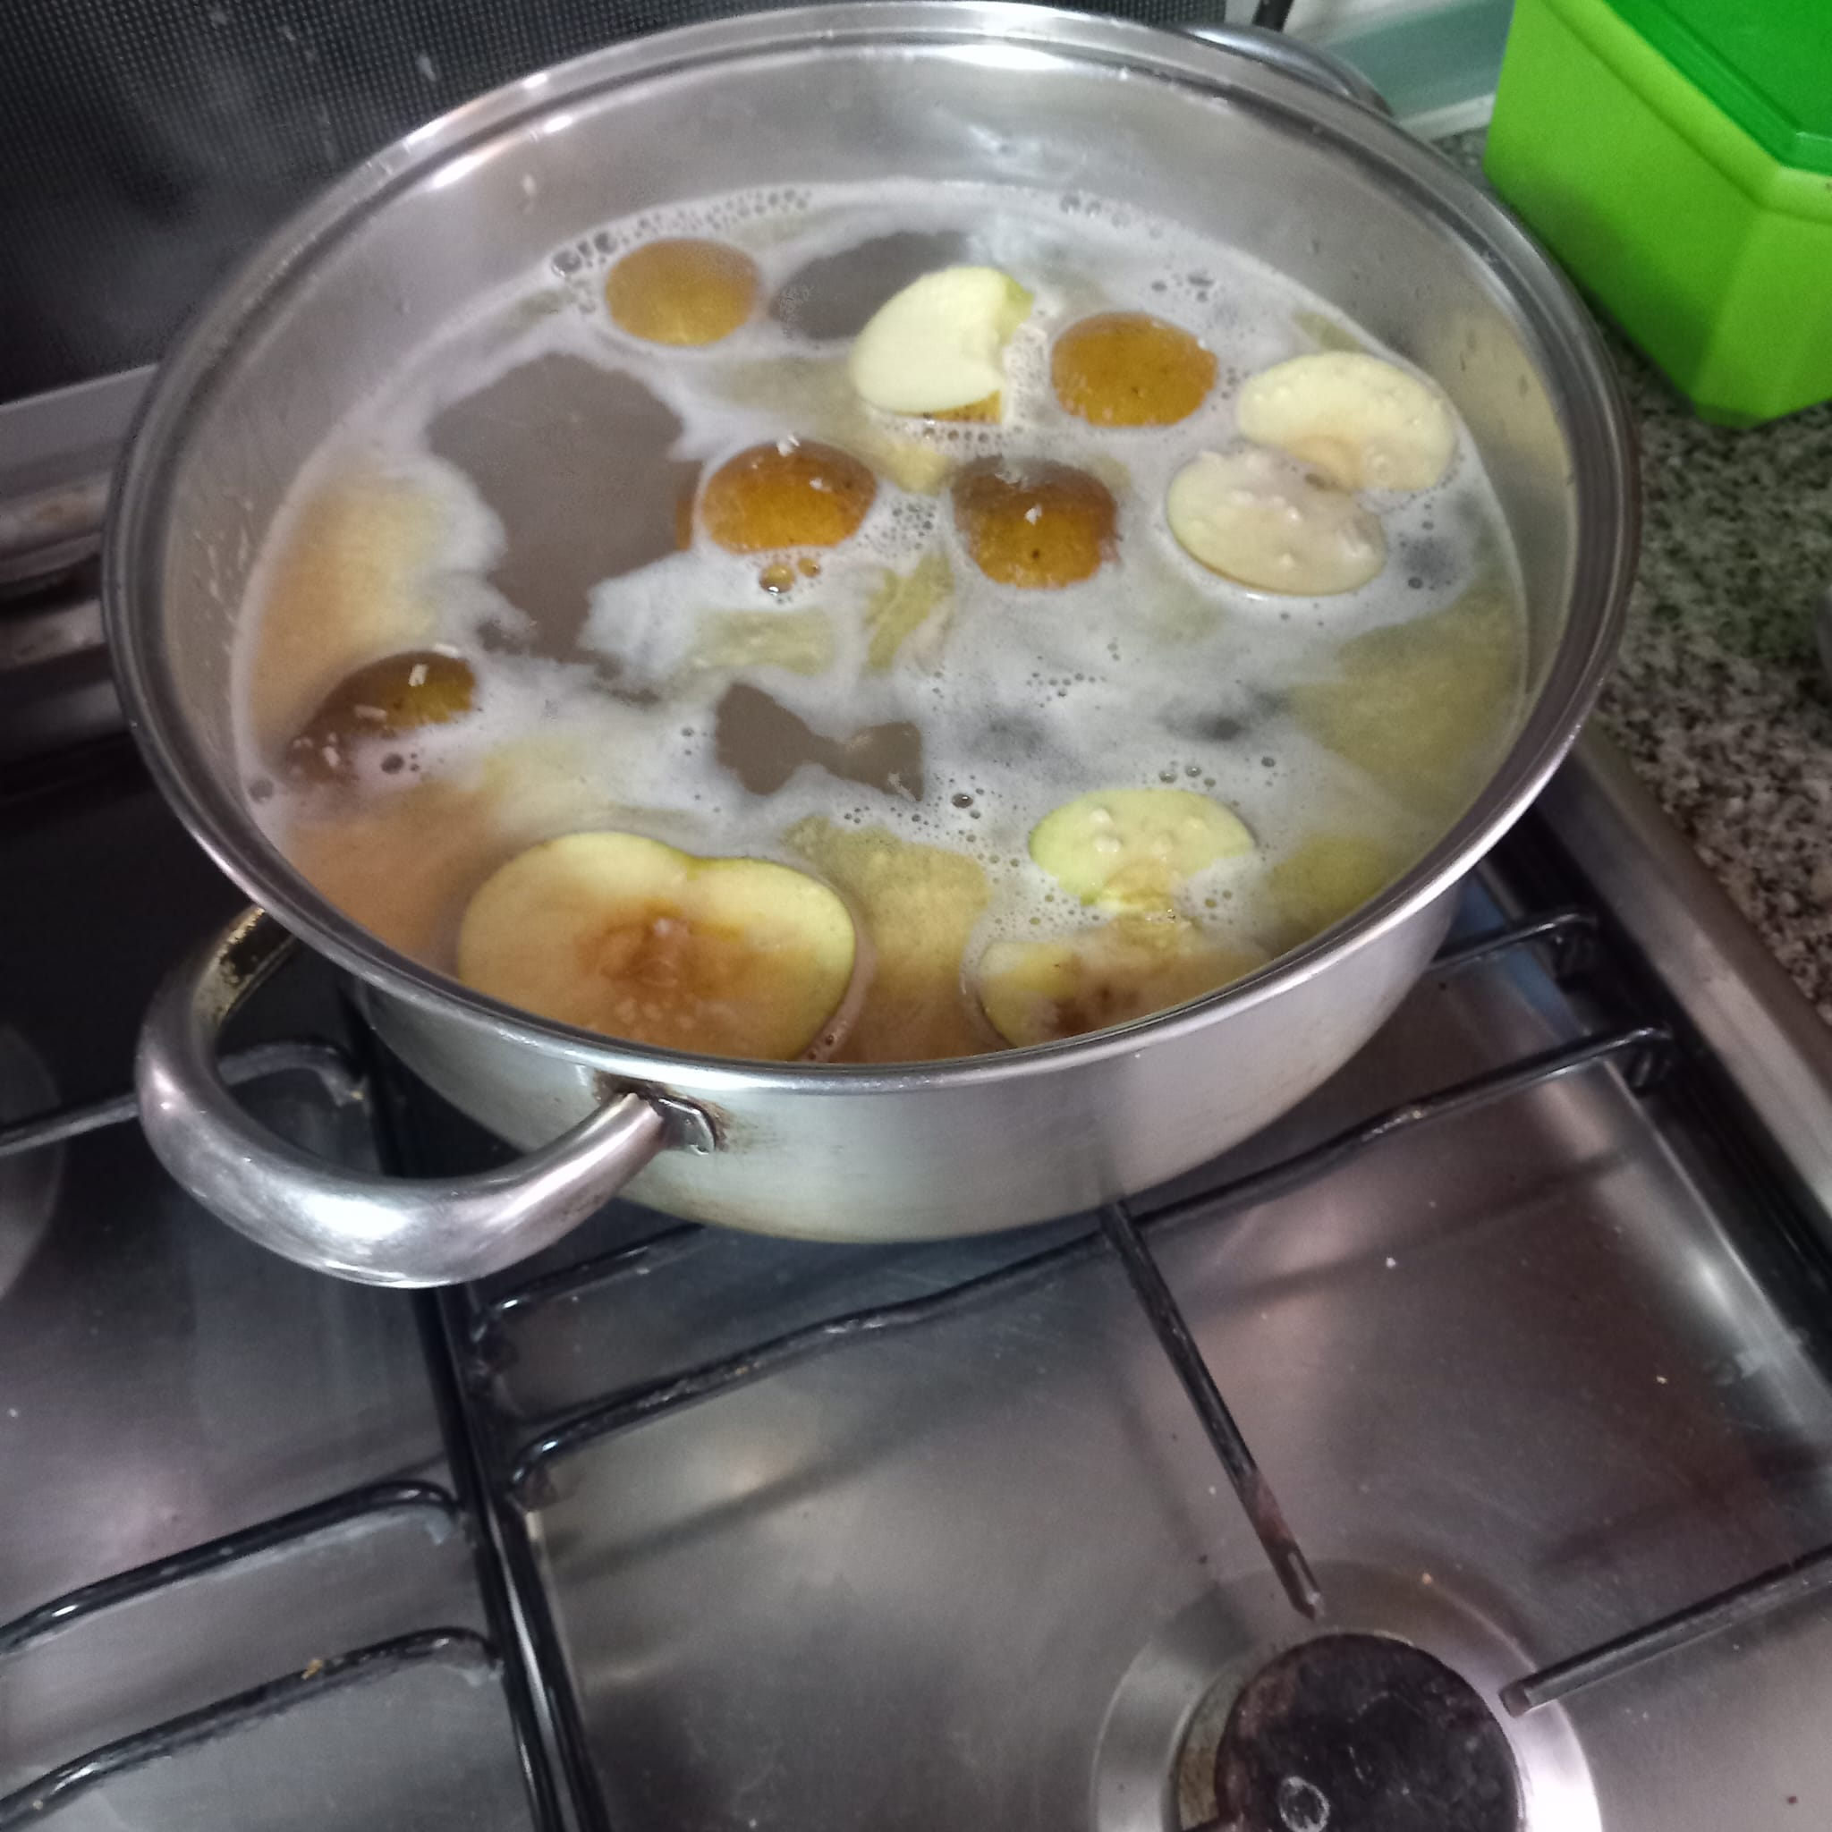
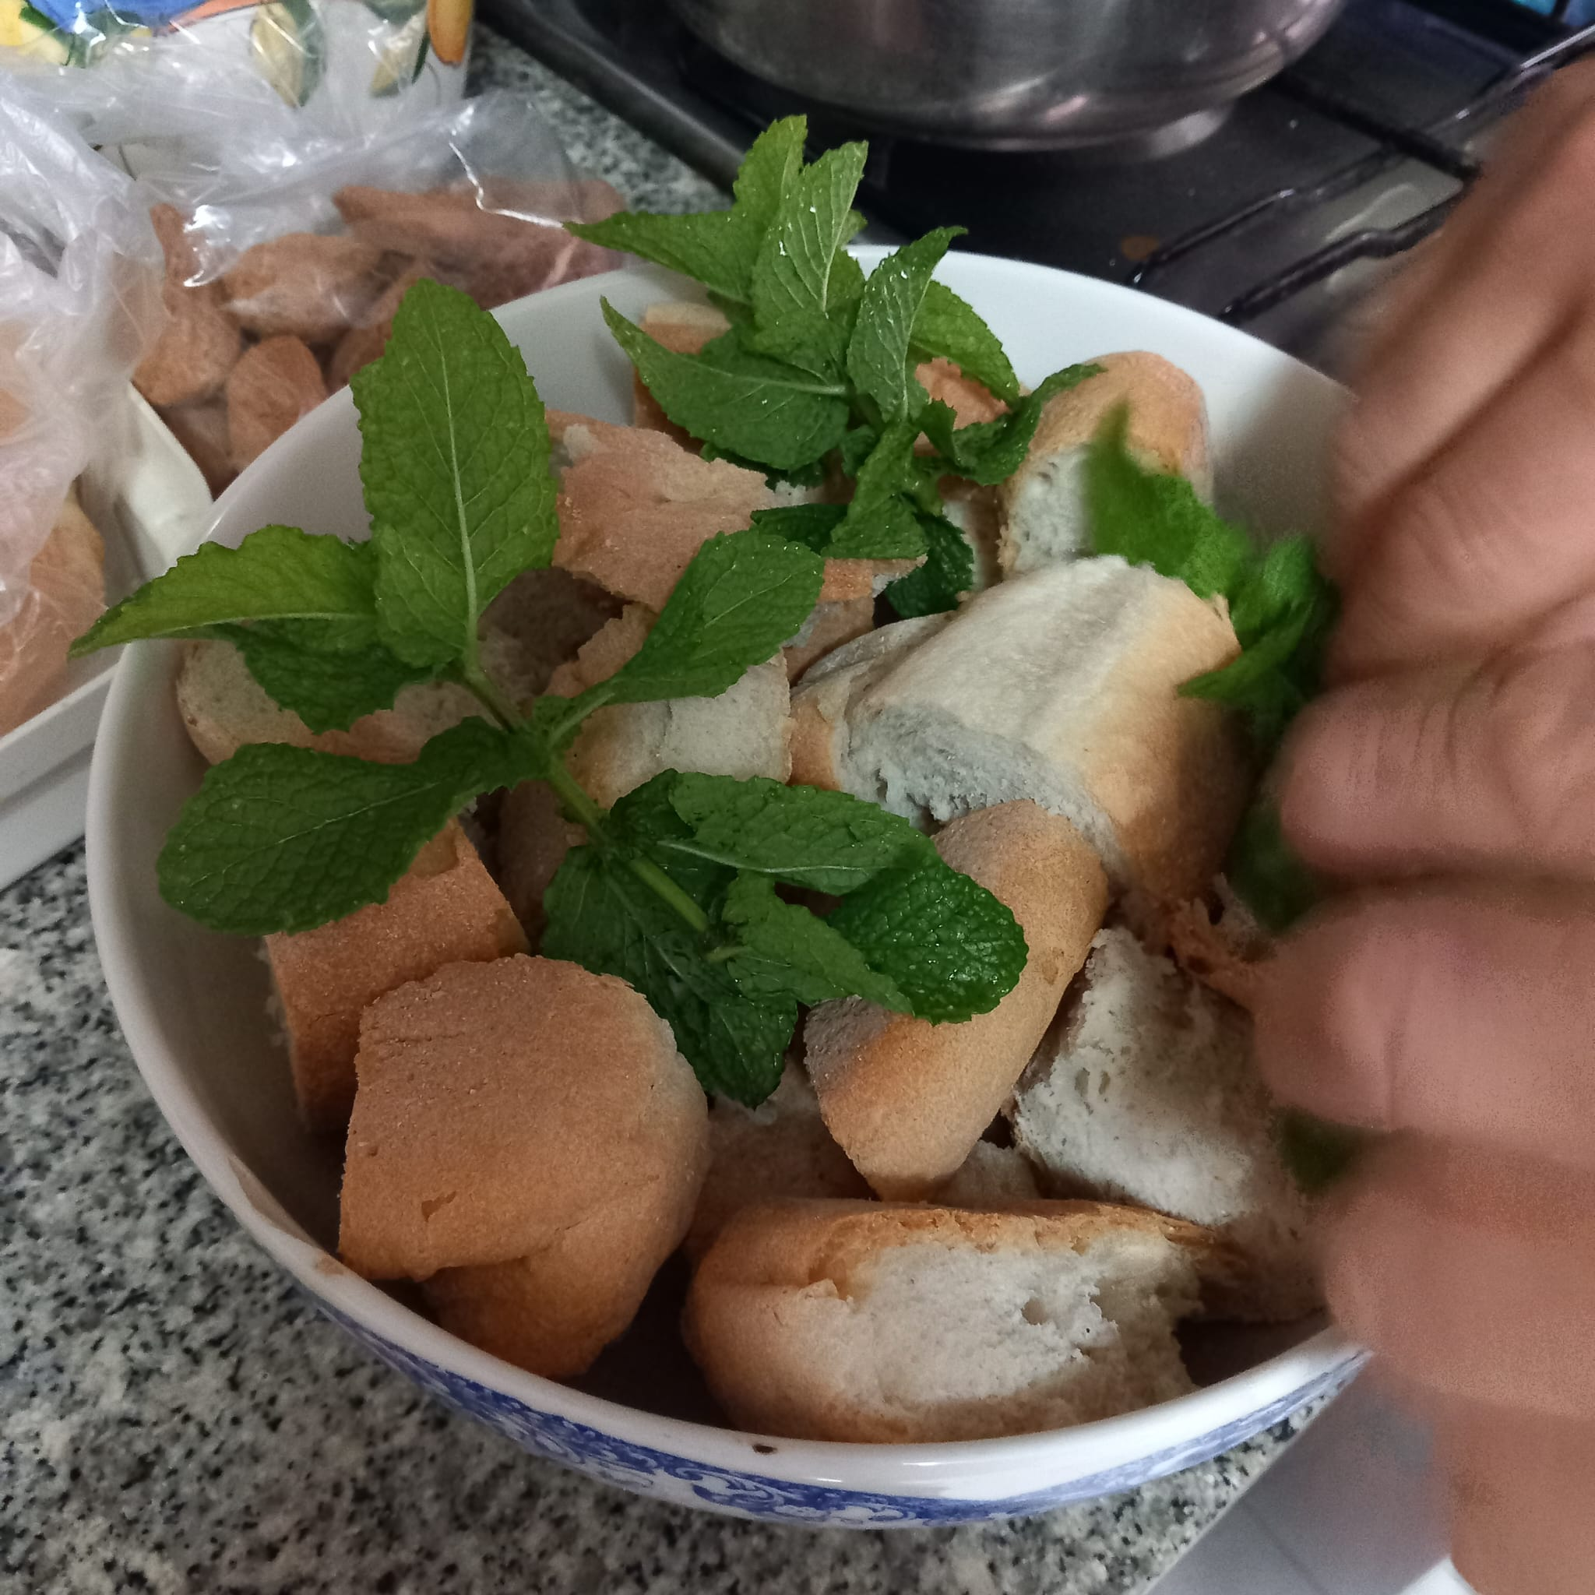
Desafio ASS 2022/2023
“Receitas Sustentáveis, têm Tradição”
PROCEDIMENTOS:
1º) Num tacho coloca-se a água juntamente com os alhos esmagados,
o sal, os cominhos, o azeite e as maçãs. Deixe cozinhar por uns 15 min
aproximadamente.
2º) Num tigela corte o pão e coloco o hortelã.
Imagem da preparação
Imagem da preparação
https://alimentacaosaudavelesustentavel.abae.pt/desafios-2022-2023/receitas-sustentaveis/

Slide 3
Desafio ASS 2022/2023
“Receitas Sustentáveis, têm Tradição”
PROCEDIMENTOS:
3º) Verifique se as maçãs estão cozidas, se estiverem cozidas junte
vinagre deixe ferver por 5 min.
4º) Abra os ovos e junte um a um, deixe
escalfar durante 3 min.
Imagem da preparação
Imagem da preparação
https://alimentacaosaudavelesustentavel.abae.pt/desafios-2022-2023/receitas-sustentaveis/

Slide 4
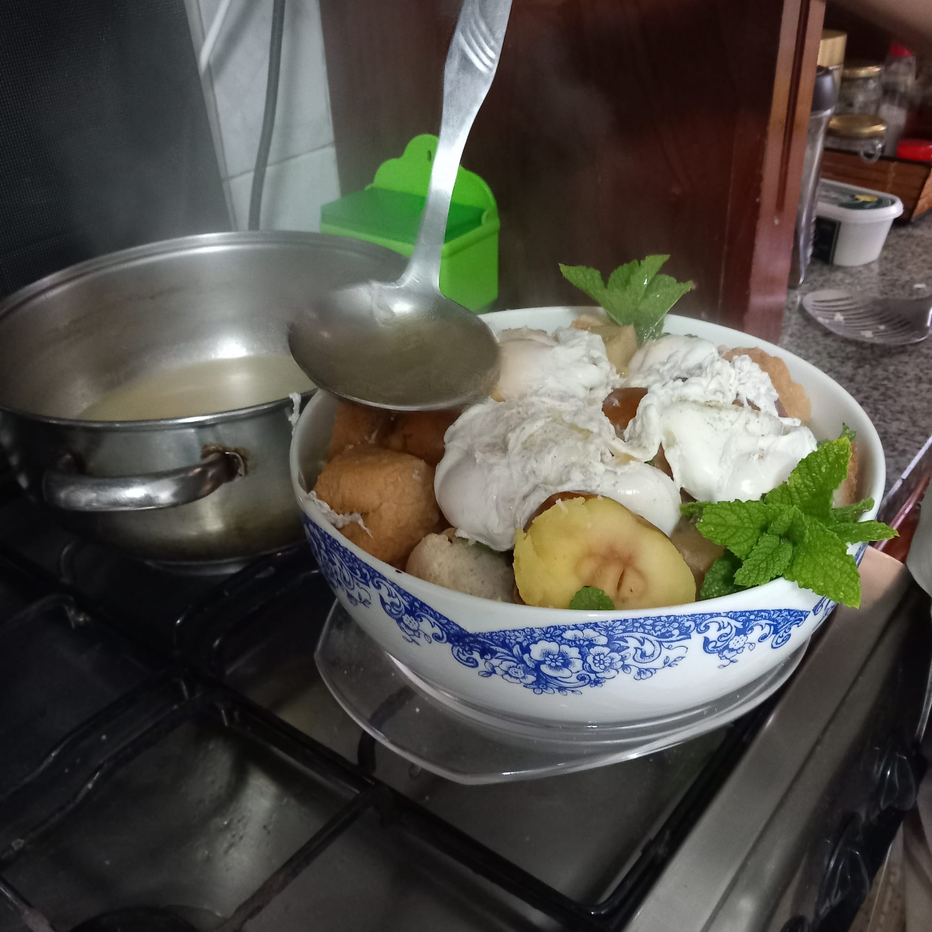
Desafio ASS 2022/2023
“Receitas Sustentáveis, têm Tradição”
PROCEDIMENTOS:
5º) Retire os ovos, coloque na tigela por cima do pão.
6º) Verta o preparado por cima do pão, aguarde por uns 5 min e sirva.
Imagem da preparação
Imagem da preparação
https://alimentacaosaudavelesustentavel.abae.pt/desafios-2022-2023/receitas-sustentaveis/

